Slide 1
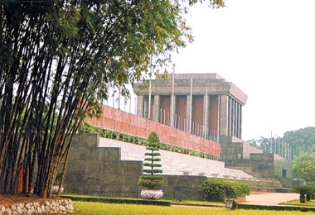



Âm nhạc
Tiết 22
Trò chơi âm nhạc
Xem tranh và đoán tên bài hát

Slide 2
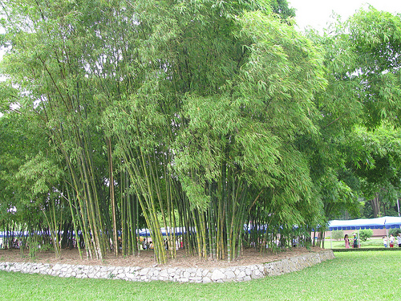

Slide 3
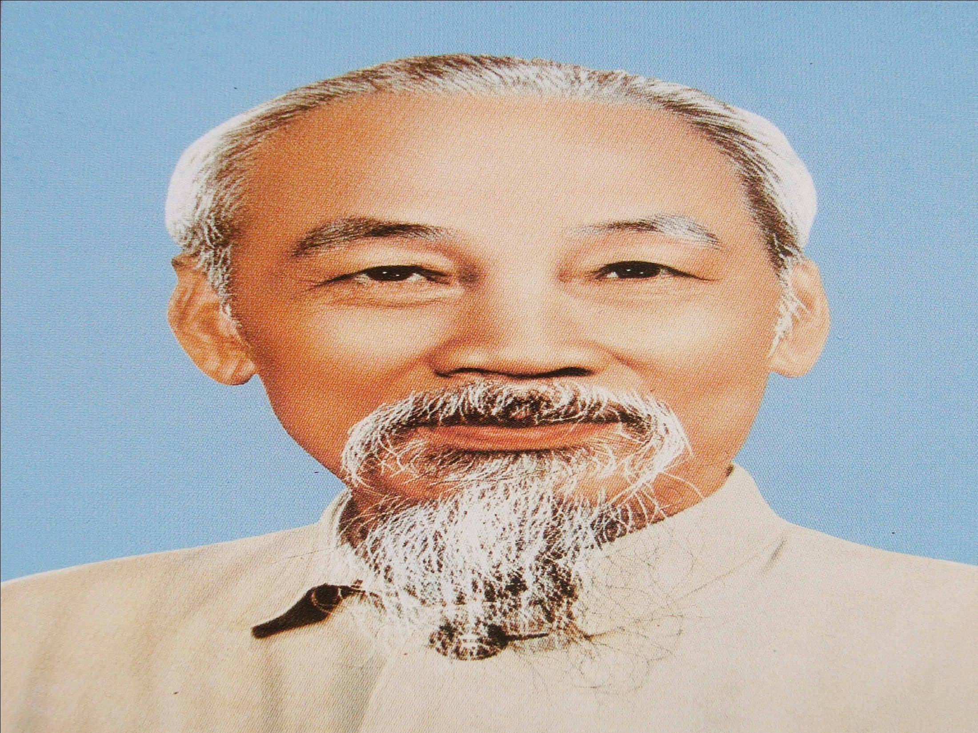

Slide 4
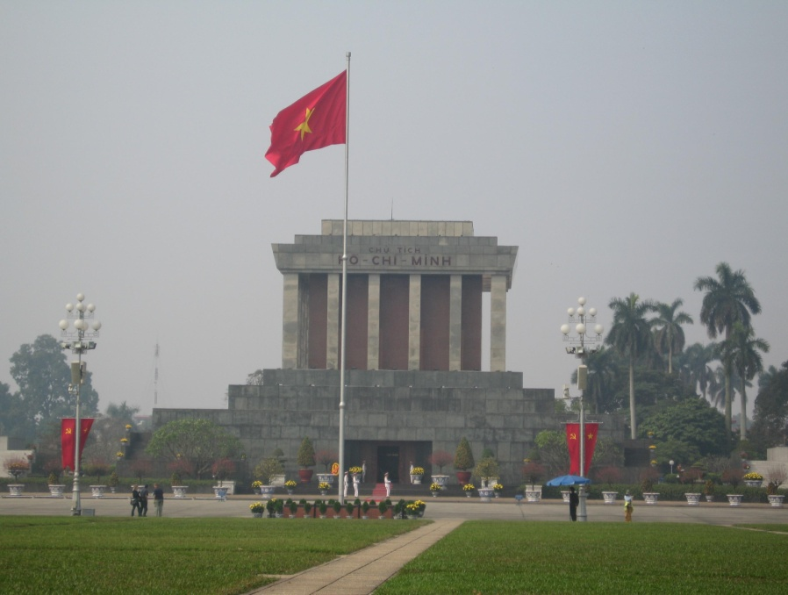
Âm nhạc
Tiết 22
Trò chơi âm nhạc
Em hãy cho biết tranh minh họa cho bài hát nào vừa được học ở học kỳ 2?
1. Hát mừng
2. Em yêu hòa bình
3. Con chim hay hót
4
4. Tre ngà bên Lăng Bác

Slide 5
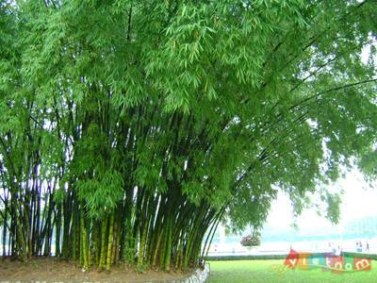
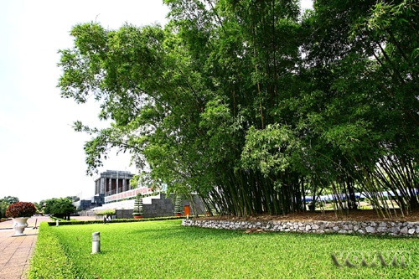

Slide 6
Trò chơi âm nhạc
Bài hát Tre ngà bên Lăng Bác do nhạc sĩ nào sáng tác?
1. Hoàng Long
2. Hoàng Lân
3. Hàn Ngọc Bích
4. Mộng Lân
3. Hàn Ngọc Bích

Slide 7



Âm nhạc
Tiết 22
ÔN TẬP BÀI HÁT: TRE NGÀ BÊN LĂNG BÁC
TẬP ĐỌC NHẠC: TĐN SỐ 6
Nghe bài hát:

Slide 8
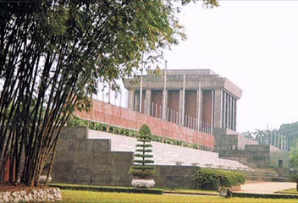

Slide 9
Âm nhạc
Tiết 22
ÔN TẬP BÀI HÁT: TRE NGÀ BÊN LĂNG BÁC
TẬP ĐỌC NHẠC: TĐN SỐ 6
Khởi động giọng:

Slide 10

Âm nhạc
Tiết 22
ÔN TẬP BÀI HÁT: TRE NGÀ BÊN LĂNG BÁC
TẬP ĐỌC NHẠC: TĐN SỐ 6
*Phần thứ nhất
1.Ôn tập bài hát: Bài Tre ngà bên Lăng bác
Nhạc và lời: Hàn Ngọc Bích
a.Hát kết hợp gõ đệm theo phách.

Slide 11
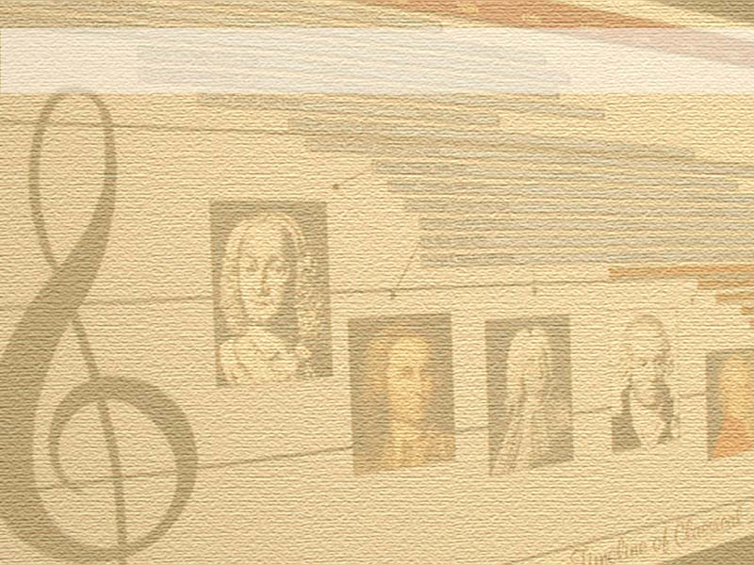
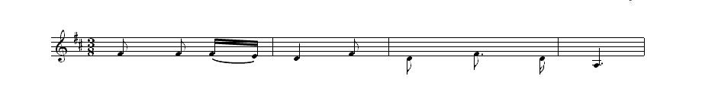
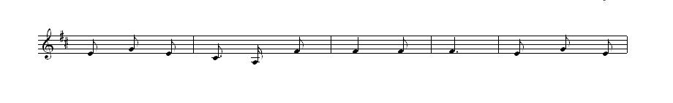
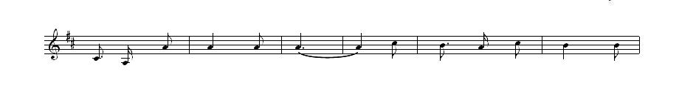
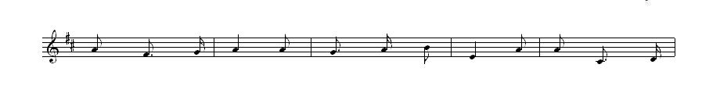
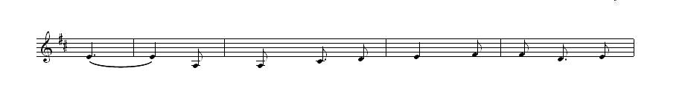
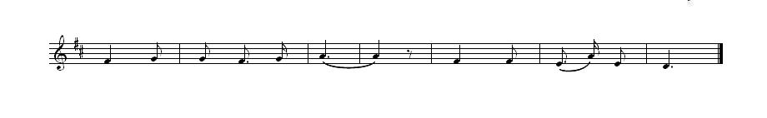
Ôn tập bài hát: Bài Tre ngà bên Lăng bác
Nhạc và lời: Hàn Ngọc Bích
Bên Lăng Bác Hồ có đôi khóm tre ngà
Bên Lăng Bác Hồ có đôi khóm tre ngà.
Đón gió đâu về mà đu đưa, đu đưa.
Đón gió đâu về mà đu đưa, đu đưa.
Đón nắng đâu
Đón nắng đâu
về mà thêu hoa, thêu hoa.
về mà thêu hoa, thêu hoa.
Rất trong là tiếng chim, tiếng
Rất trong là tiếng chim, tiếng
chim chuyền ngây thơ.
chim chuyền ngây thơ.
Rất xanh tiếng sáo diều, tiếng sáo trời ngân
Rất xanh tiếng sáo diều, tiếng sáo trời ngân
nga.
nga.
Một khoảng trời quê hương thân yêu về bên
Một khoảng trời quê hương thân yêu về bên
Bác,
Bác,
cho em về ca hát dưới mái tóc tre ngà.
cho em về ca hát dưới mái tóc tre ngà.

Slide 12
Âm nhạc
Tiết 22
ÔN TẬP BÀI HÁT: TRE NGÀ BÊN LĂNG BÁC
TẬP ĐỌC NHẠC: TĐN SỐ 6
*Phần thứ nhất
1.Ôn tập bài hát: Bài Tre ngà bên Lăng bác
Nhạc và lời: Hàn Ngọc Bích
a. Hát kết hợp gõ đệm theo phách.
b.Hát kết hợp vận động phụ họa.

Slide 13
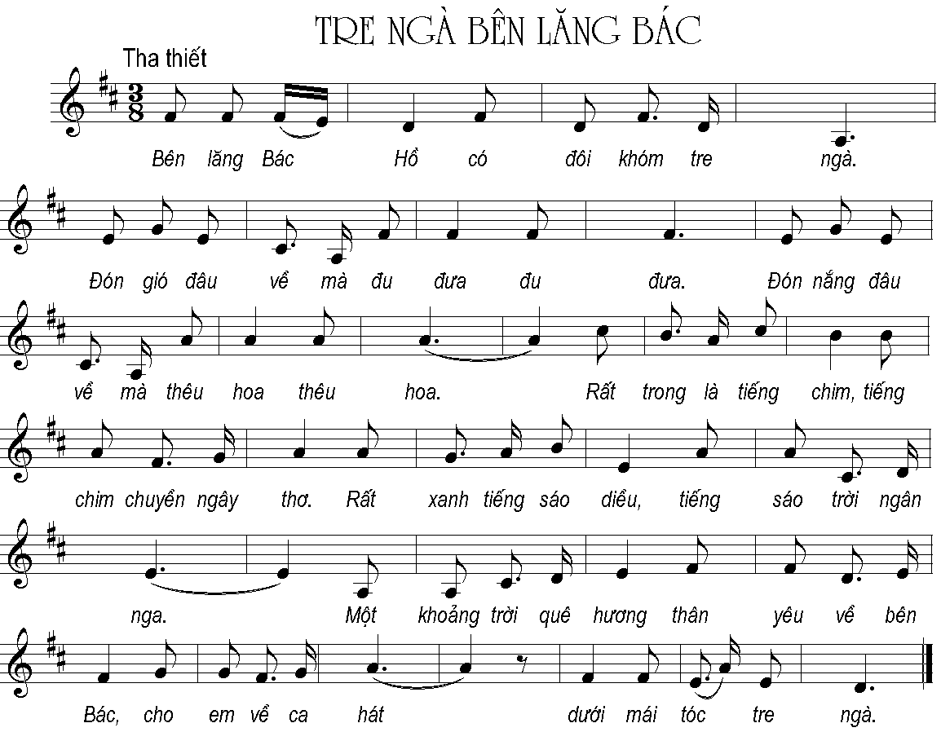

Slide 14

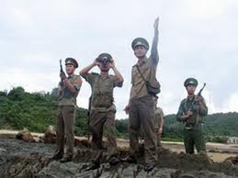

Slide 15
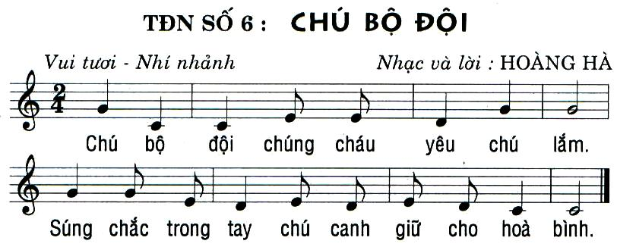
Âm nhạc
Tiết 22
ÔN TẬP BÀI HÁT: TRE NGÀ BÊN LĂNG BÁC
TẬP ĐỌC NHẠC: TĐN SỐ 6
*Phần thứ hai
2/Tập đọc nhạc: TĐN số 6

Slide 16

Âm nhạc
-Ôn tập bài hát: Tre ngà bên lăng Bác
-Tập đọc nhạc: TĐN số 6
2/ Tập đọc nhạc : TĐN số 6
a. Luyện cao độ
Đồ rê mi son

Slide 17
Âm nhạc
Tiết 22
ÔN TẬP BÀI HÁT: TRE NGÀ BÊN LĂNG BÁC
TẬP ĐỌC NHẠC: TĐN SỐ 6
*Phần thứ hai
*Phần thứ hai
2/Tập đọc nhạc: TĐN số 6:
2/Tập đọc nhạc: TĐN số 6:

Slide 18
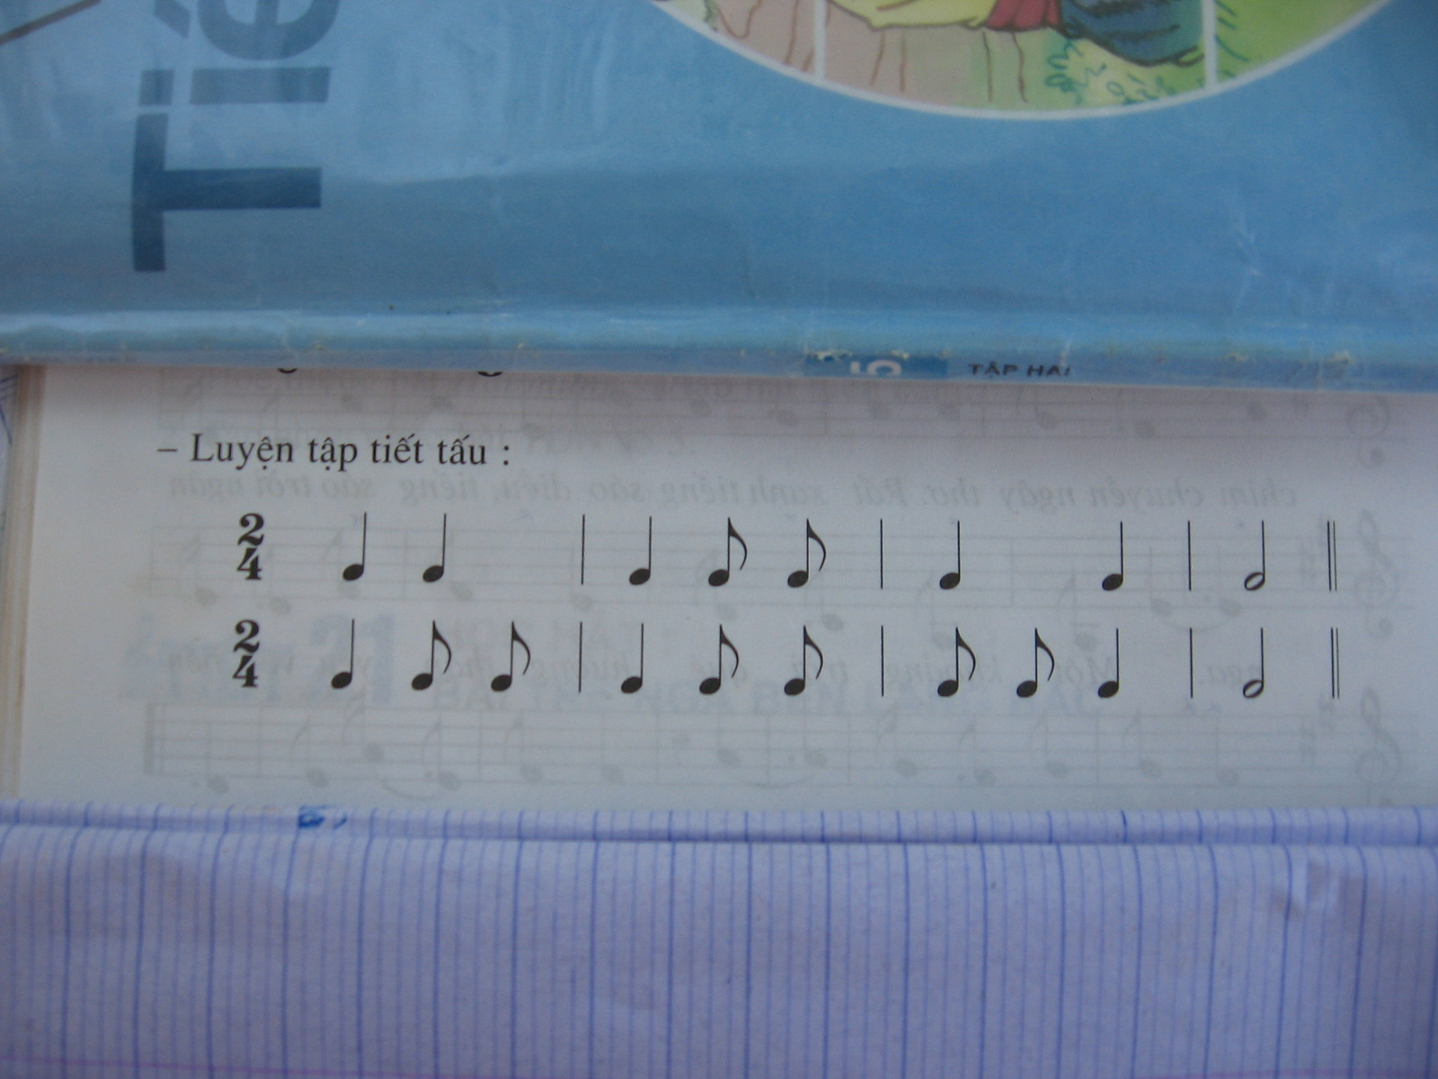
2/ Tập đọc nhạc : TĐN số 6
a.Luyện cao độ
b.Luyện tiết tấu
Hình tiết tấu trên bảng có những hình nốt gì?
Hình nốt đen
Hình nốt móc đơn
Hình nốt trắng

Slide 19
Âm nhạc
Tiết 22
ÔN TẬP BÀI HÁT: TRE NGÀ BÊN LĂNG BÁC
TẬP ĐỌC NHẠC: TĐN SỐ 6
*Phần thứ hai
*Phần thứ hai
2/Tập đọc nhạc: TĐN số 6:
2/Tập đọc nhạc: TĐN số 6:

Slide 20

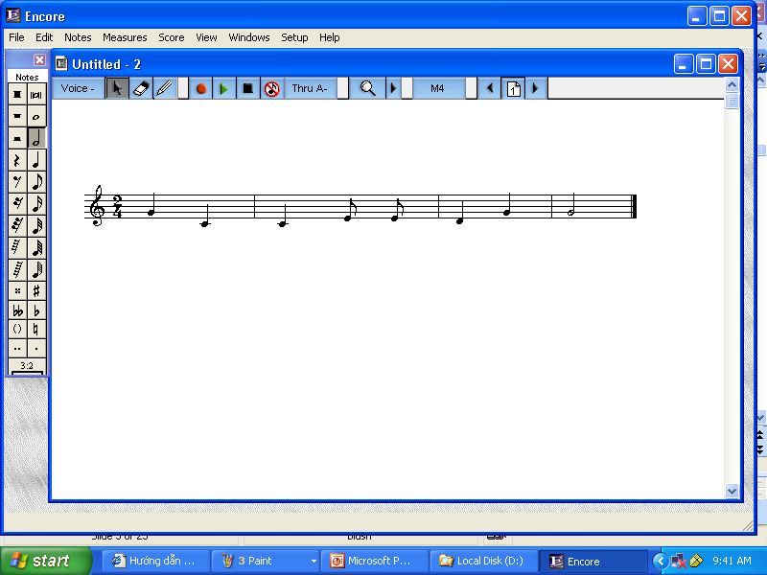

Âm nhạc
Tiết 22
ÔN TẬP BÀI HÁT: TRE NGÀ BÊN LĂNG BÁC
TẬP ĐỌC NHẠC: TĐN SỐ 6
*Phần thứ hai
2/Tập đọc nhạc: TĐN số 6:
Tập đọc từng câu
Câu 1
Câu 2

Slide 21
Âm nhạc
Tiết 22
ÔN TẬP BÀI HÁT: TRE NGÀ BÊN LĂNG BÁC
TẬP ĐỌC NHẠC: TĐN SỐ 6
*Phần thứ hai
2/Tập đọc nhạc: TĐN số 6:
Đọc nhạc cả bài

Slide 22
Âm nhạc
Tiết 22
ÔN TẬP BÀI HÁT: TRE NGÀ BÊN LĂNG BÁC
TẬP ĐỌC NHẠC: TĐN SỐ 6
*Phần thứ hai
2/Tập đọc nhạc: TĐN số 6:
Ghép lời ca

Slide 23
Âm nhạc
Tiết 22
ÔN TẬP BÀI HÁT: TRE NGÀ BÊN LĂNG BÁC
TẬP ĐỌC NHẠC: TĐN SỐ 6
*Phần thứ hai
2/Tập đọc nhạc: TĐN số 6:
Đọc nhạc ghép lời kết hợp gõ đệm theo phách

Slide 24
Âm nhạc
Tiết 22
ÔN TẬP BÀI HÁT: TRE NGÀ BÊN LĂNG BÁC
TẬP ĐỌC NHẠC: TĐN SỐ 6

Slide 25
Công việc ở nhà:
Ôn lại bài hát : Tre ngà bên Lăng Bác.
Ôn lại bài TĐN vừa học : Đọc nhạc, hát ghép lời ca, kết hợp tập gõ đệm theo phách.
Nhận xét lớp

Slide 26

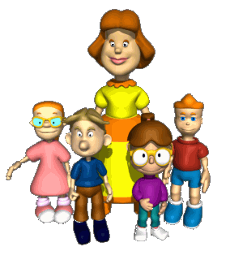
Tiết học kết thúc
Chúc quí cô vui vẻ, Chúc các em học thật giỏi.

Slide 27
Thứ tư ngày 08 tháng 02 năm 2012
Âm nhạc
Tiết 22
ÔN TẬP BÀI HÁT: TRE NGÀ BÊN LĂNG BÁC
TẬP ĐỌC NHẠC: TĐN SỐ 6
Luyện tiết tấu
✶
❑
❑
❑


❑
❑

✶
❑


❑




❑

o
o
o
o

Slide 28
Âm nhạc
Tiết 22
ÔN TẬP BÀI HÁT: TRE NGÀ BÊN LĂNG BÁC
TẬP ĐỌC NHẠC: TĐN SỐ 6
Luyện tập cao độ

